Slide 1


Diagnóstico de Seguridad Informática utilizando
la metodología de Análisis de Vulnerabilidades
en la red del Banco Nacional de Fomento
Casa Matriz Quito-Ecuador
Alan Michael Espinoza Bucheli
David Armando Montoya Tapia

Slide 2

AGENDA
Introducción
Definición del tema
Planteamiento del problema
Justificación e Importancia
Objetivos
  Objetivo General
  Objetivos Específicos
Metodología de Análisis de Vulnerabilidades
  Técnicas de Escaneo
    Network Scanning
    Port Scanning
    Vulnerability Scanning
Implementación
Contramedidas
Conclusiones
Recomendaciones

Slide 3
INTRODUCCIÓN
El Banco Nacional de Fomento, en adelante BNF, se presenta de manera individual como un banco del gobierno, mismo que a su vez presta varios servicios a usuarios internos y externos, que poseen una o varias cuentas en esta institución financieras o a su vez haciendo uso de sus Servicios, como por ejemplo Pago de Servicios Básicos, Bono de Desarrollo Humano, Transferencia interbancarias, entre otros.
Una política de realización de Análisis de Vulnerabilidades periódicas, mitiga en gran medida, el riesgo asociado a un entorno en constante cambio, tal como lo representan la mayoría de los sistemas informáticos.
A nivel de red, BNF tienen sus oficinas principales diferentes VLANs sobre las cuales se encuentran los equipos de la red corporativa (estaciones de trabajo) y en un segmento aparte, restringido por Firewall, la red de servidores.
El Banco Nacional de Fomento al momento no ha realizado un análisis de vulnerabilidades del sistema, por lo tanto no está listo para evitar diferentes amenazas o ataques informáticos que se pudieran presentar.

Slide 4
INTRODUCCIÓN

Slide 5
DEFINICIÓN DEL TEMA
El Análisis de Vulnerabilidades, se enfocará principalmente en el escaneo de redes para lo cual se tomaran en cuenta los tipos de escaneo y las diferentes herramientas que permitan acceder a información confiable para generar contramedidas que disminuyan las vulnerabilidades y mejoren la situación actual de la Institución.
Los tipos de escaneo que se realizarán en este estudio son:
Port Scanning
Network Scanning
Vulnerability Scanning
Los resultados obtenidos del Análisis de Vulnerabilidad realizado, presentarán las vulnerabilidades informáticas existentes en el BNF - Edificio Santa Prisca, así como también, se generarán reportes del análisis efectuado.

Slide 6
JUSTIFICACIÓN E IMPORTANCIA
“El Banco Nacional de Fomento, es una entidad financiera de desarrollo, autónoma, de derecho privado y finalidad social y pública, con personería jurídica y capacidad para ejercer derechos y contraer obligaciones.”
La visión del BNF es:
“Al 2017 consolidarse como la institución articuladora del desarrollo rural, mediante la provisión de servicios financieros confiables, eficientes y eficaces, que promuevan en el espacio rural el desarrollo de las familias, comunidades y sectores productivos estratégicos para el país.”.

Slide 7
JUSTIFICACIÓN E IMPORTANCIA
Actualmente las instituciones financieras deben garantizar la seguridad de las transacciones de sus clientes, disminuyendo los riesgos de ataques de los que pueden ser víctimas, así por ejemplo:
Se puede evitar caídas de los sistemas existentes, ya que estas perjudican a la imagen de la Institución, perdiéndose de esta manera la disponibilidad de los datos.
Mejoramiento de la configuración de los equipos de comunicación.
Reducir costos al adquirir solamente el hardware necesario, optimizando la red para brindar un servicio óptimo y seguro.
Definir e implementar mejores políticas de Seguridad Informática dentro de la Institución.
Mejorar los métodos de autenticación y procedimientos para proteger contra los riesgos de robo de claves y usuarios de los clientes a través de e-mail y otros fraudes.
Entrenar al personal interno para que puedan asesorar al cliente sobre los temas de seguridad preventiva.

Slide 8
OBJETIVOS
OBJETIVO GENERAL | OBJETIVOS ESPECÍFICOS
Realizar un diagnóstico de la Seguridad Informática, utilizando la metodología de Análisis de Vulnerabilidades, para determinar el estado en el cual se encuentra la red en el Edificio Santa Prisca de la Casa Matriz del Banco Nacional de Fomento, para proponer las posibles contramedidas y así, prevenir la aparición de vulnerabilidades de alto riesgo y minimizar las mismas, utilizando las técnicas de Port Scanning, Network Scanning y Vulnerability Scanning. | Identificar la situación actual de la tecnología que utiliza el Banco Nacional de Fomento en el Área de Servicios Bancarios.
 | Identificar el nivel de seguridad informática en lo referente al análisis de vulnerabilidades con el que cuenta el Banco Nacional de Fomento.
 | Recomendar actualizaciones o configuraciones adicionales en los sistemas que posee el Banco Nacional de Fomento.
 | Determinar los puertos abiertos y cerrados, los host y las vulnerabilidades en los PC’s que posee el Banco Nacional de Fomento.
 | Utilizar Técnicas de Detección de Vulnerabilidades como es el Ethical Hacking.
 | Poder priorizar y remediar con efectividad las vulnerabilidades de los activos de su red.

Slide 9
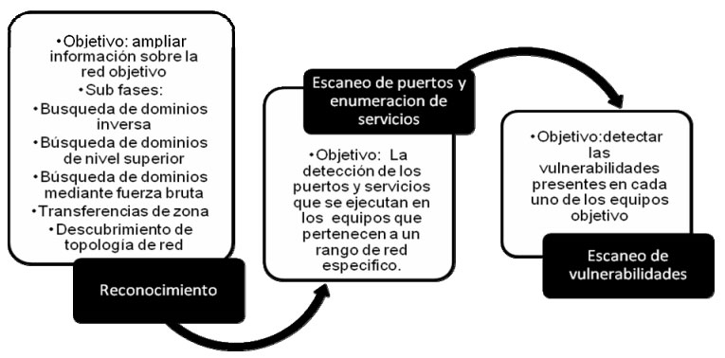
METODOLOGÍA DE
ANÁLISIS DE VULNERABILIDADES
Fuente: (David A. Franco, Jorge L. Perea y Plinio Puello, 2012) Recuperado el 7 de Enero de 2015, de http://www.scielo.cl/scielo.php?script=sci_arttext&pid=S0718-07642012000300014

Slide 10
METODOLOGÍA DE
ANÁLISIS DE VULNERABILIDADES
FASES
Fase uno: Conozca sus activos.
Fase dos: Clasificar sus activos.
Fase tres: Crear un análisis básico de todos sus bienes.
Fase cuatro: Realizar una prueba de penetración en ciertos activos.
Fase cinco: Remediar las vulnerabilidades y riesgos.
Fase seis: Crear una evaluación de vulnerabilidades (VA) horario.
Fase siete: Crear un parche y el proceso de cambio de gestión.
Fase ocho: Monitorear los nuevos riesgos para los activos.

Slide 11

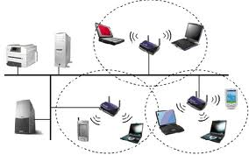
TÉCNICAS DE ESCANEO
SCANNING
Identificación de Activos
Proceso de Escaneo de Red

Slide 12
TÉCNICAS DE ESCANEO
SCANNING
NETWORK SCANNING
Esta técnica analiza al detalle todos los sistemas conectados en una misma red local entre los rangos de direcciones IP que se especifique, mostrando la IP, la dirección MAC y la velocidad de respuesta al ping, además de controlar los puertos TCP y los servicios SNMP.
PORT SCANNING
La técnica Port Scanning tiene como objetivo la verificación de activos en busca de puertas vulnerables para que no sean utilizados para realizar invasiones malintencionadas a los sistemas, mediante el uso de estos puertos abiertos.
VULNERABILITY SCANNING
Un escaneo de vulnerabilidades es utilizado para realizar el reconocimiento de la red, que normalmente puede ser ejecutado por un atacante remoto tratando de obtener información o acceso a una red. Esta información puede ser analizada en busca de vulnerabilidades conocidas o recientemente descubiertas que pueden ser explotadas para acceder a redes seguras y más aún a los equipos de las mismas.

Slide 13
IMPLEMENTACIÓN
Fase uno: Conozca sus activos
El edificio Santa Prisca, donde funciona la Casa Matriz y la Sucursal Quito del Banco Nacional de Fomento, posee alrededor de 700 equipos aproximadamente, por este motivo se utilizó el software Network Inventory Advisor, el cual provee toda la información necesaria que se debe levantar de los activos dentro de la red de la Institución.
Los reportes generados con Network Inventory Advisor muestran todas las VLANs de la red del Banco Nacional de Fomento, para este estudio se tomará como muestra las VLANs 2 y 10 por el impacto que producirá dentro de la Institución, si son atacadas.

Slide 14
IMPLEMENTACIÓN
Fase uno
Los campos del reporte generado, para la aplicación de esta fase son los siguientes:
Dueño
Nombre / Host
Dirección IP
Dirección MAC
Serial BIOS
Marca
Modelo
Sistema Operativo
Antivirus
Ubicación
Dueño | Nombre | Dirección IP | Dirección MAC | Serial del BIOS | Marca | Modelo | Sistema Operativo | Antivirus
Windows User | UIO001LSE1 | 172.16.2.5 | 78:E7:D1:8F:7F:EE 78:E7:D1:8F:7F:F0 78:E7:D1:8F:7F:F2 78:E7:D1:8F:7F:F4 | USE019N63F | HP | ProLiant DL380 G6 | Microsoft® Windows Server® 2008 Standard | Symantec Endpoint Protection

Slide 15
IMPLEMENTACIÓN
Fase uno
Levantamiento de activos VLAN 2
Tipo de Servidor | Dueño | Nombre | Dirección IP | Dirección MAC | Serial del BIOS | Marca | Modelo | Sistema Operativo | Antivirus
Virtual |  | uio001sma1 | 172.16.2.4 |  |  | VMWare, Inc. | Linux uio001evi1 2.6.32-71.el6.x86_64 #1 SMP Wed Sep 1 01:33:01 EDT 2010 x86_64 | Linux | Sin Antivirus
Físico | Windows User | UIO001LSE1 | 172.16.2.5 | 78:E7:D1:8F:7F:EE 78:E7:D1:8F:7F:F0 78:E7:D1:8F:7F:F2 78:E7:D1:8F:7F:F4 | USE019N63F | HP | ProLiant DL380 G6 | Microsoft® Windows Server® 2008 Standard | Symantec Endpoint Protection
Levantamiento de activos VLAN 10
Tipo de Dispositivo | Dueño | Nombre | Dirección IP | Dirección MAC | Serial del BIOS | Marca | Modelo | Sistema Operativo | Antivirus
Impresora |  | 172.16.10.41 | 172.16.10.41 |  |  | Digi Connect | Digi Connect ME
Equipo de Escritorio | BNF | QTO0002QTO127 | 172.16.10.51 | 00:24:81:90:0E:B1 | MXJ92101R8 | Hewlett-Packard | HP Compaq dc5800 Small Form Factor | Microsoft Windows 7 Enterprise | Symantec Endpoint Protection
Continúa

Slide 16
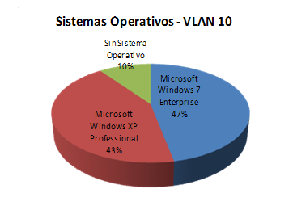
IMPLEMENTACIÓN
Fase uno
Levantamiento de información del Sistema Operativo

Slide 17
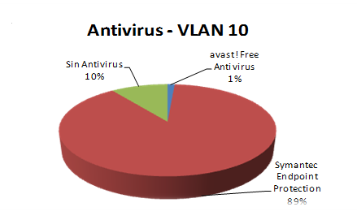
IMPLEMENTACIÓN
Fase uno
Levantamiento de información del Antivirus

Slide 18
IMPLEMENTACIÓN
Fase uno
Levantamiento de Información Servidores

Slide 19
IMPLEMENTACIÓN
Fase uno
Levantamiento de Información Servidores

Slide 20
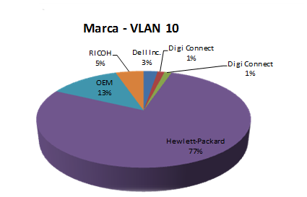
IMPLEMENTACIÓN
Fase uno
Levantamiento de Información Tipos de Activos

Slide 21
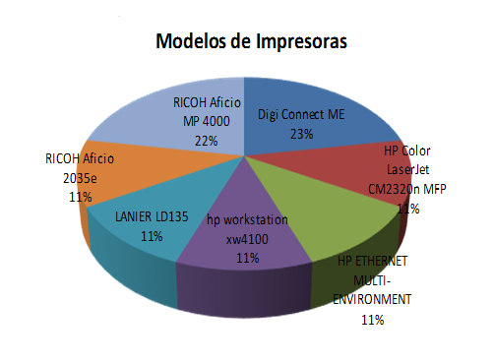
IMPLEMENTACIÓN
Fase uno
Levantamiento de Información Modelos de Activos

Slide 22
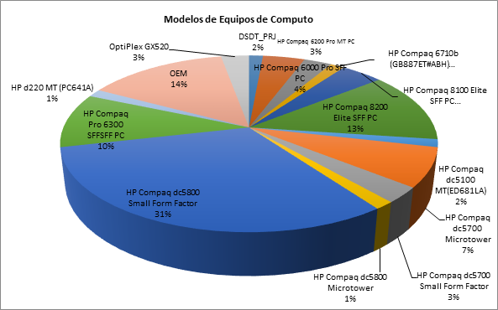
IMPLEMENTACIÓN
Fase uno
Levantamiento de Información Modelos de Activos

Slide 23
IMPLEMENTACIÓN
Fase uno
Levantamiento de activos del BNF
VLAN | Número de Activos (Equipos de Cómputo) | Número de Periféricos (Impresoras) | Total de Activos VLAN
2 | 75 | 0 | 75
5 | 59 | 1 | 60
10 | 71 | 8 | 79
15 | 43 | 1 | 44
20 | 27 | 2 | 29
30 | 18 | 4 | 22
32 | 128 | 5 | 133
40 | 107 | 7 | 114
60 | 126 | 8 | 134
70 | 39 | 2 | 41
80 | 20 | 3 | 23
Total | 713 | 41
 |  | Total de Activos | 754

Slide 24
IMPLEMENTACIÓN
Fase uno

Slide 25
IMPLEMENTACIÓN
Fase dos: Categorizar sus activos
Una vez realizado el levantamiento de activos, se categorizaron las diferentes Vlans. Se tuvo en cuenta las prioridades antes establecidas y se asignó a cada Vlan una prioridad según la importancia del área dentro de la Institución y el impacto que produciría si sufriera un ataque.
La prioridad se estableció en base al impacto que se produciría en el Banco Nacional de Fomento, si estas Vlans fuera objeto de un ataque, ya que las mismas contienen los equipos que trabajan directamente con los clientes es decir el negocio de la institución.

Slide 26
IMPLEMENTACIÓN
Fase dos
Edificio Matriz BNF Distribución de Pisos y Gerencias

Slide 27
IMPLEMENTACIÓN
Fase dos
PISO | IP | PRIORIDAD
Planta Baja | 172.16.10.XX | ALTA
Piso 1 | 172.16.2.XX | ALTA
 | 172.16.5.XX | MEDIA
 | 172.16.15.XX | MEDIA
Piso 2 | 172.16.20.XX | BAJA
 | 172.16.30.XX | BAJA
Piso 3 | 172.16.30.XX | MEDIA
 | 172.16.32.XX | MEDIA
Piso 4 | 172.16.40.XX | BAJA
Piso 5 | 172.16.40.XX | BAJA
Piso 6 | 172.16.60.XX | MEDIA
Piso 7 | 172.16.60.XX | BAJA
 | 172.16.70.XX | MEDIA
Piso 8 | 172.16.80.XX | MEDIA
Alta: Un activo se ve afectado de manera severa impidiendo su uso y afectandol as actividades críticas de negocio.
Media: Un activo se ve afectado impidiendo su uso pero no afectando a las actividades críticas de negocio.
Baja: Un activo se ve afectado pero no impide su uso.

Slide 28
IMPLEMENTACIÓN
Fase dos
VLans con mayor Prioridad en el Ed. Santa Prisca - BNF

Slide 29
IMPLEMENTACIÓN
Fase tres: Crear una línea base de los activos de exploración
En esta fase se realizará un análisis inicial, de todos los activos de la red del Edificio Santa Prisca, usando los siguientes procedimientos de escaneo:
Network Scanning
Port Scanning
Vulnerability Scanning

Slide 30
IMPLEMENTACIÓN
Fase tres
Network Scanning
VLAN | Host activos | Host inactivos [n/s] [n/a]
2 | 68 | 141
5 | 47 | 133
10 | 47 | 86
15 | 33 | 137
20 | 22 | 90
30 | 12 | 206
32 | 78 | 124
40 | 68 | 137
60 | 87 | 115
70 | 11 | 60
80 | 17 | 52
Total | 490 | 1281
Los hosts inactivos, mostraron las siguientes definiciones:
Desconocido: Determina que el valor actual encontrado no pudo ser escaneado [n/s].
Sin Resultados: Se muestra como un valor no disponible [n/a].

Slide 31
IMPLEMENTACIÓN
Fase tres
Port Scanning
Puerto | Estado | Servicio | VLAN
 |  |  | 2 | 10
1028/tcp | Open | unknown | X
7920/tcp | Open | unknown | X
8093/tcp | Open | unknown | X
8099/tcp | Open | unknown | X
8222/tcp | Open | unknown | X
9081/tcp | Open | unknown | X
34571/tcp | Open | unknown | X
34572/tcp | Open | unknown | X
49152/tcp | Open | unknown | X | X
49153/tcp | Open | unknown | X | X
49154/tcp | Open | unknown | X | X
49155/tcp | Open | unknown | X | X
49156/tcp | Open | unknown | X
49157/tcp | Open | unknown | X
49158/tcp | Open | unknown | X
49159/tcp | Open | unknown | X | X
49163/tcp | Open | unknown | X
49175/tcp | Open | unknown | X | X
49176/tcp | Open | unknown |  | X
50001/tcp | Open | unknown | X

Slide 32
IMPLEMENTACIÓN
Fase tres
Port Scanning

Slide 33
IMPLEMENTACIÓN
Fase tres
Vulnerability Scanning
Aplicativo / Servicio | Incidencia
Adobe Acrobat Reader | 2
Adobe Flash Player | 123
Adobe Flash Player / Acrobat Reader | 1
Adobe Flash Player / Adobe AIR | 10
Adobe Shockwave Player | 43
Apple Quicktime | 57
Fax Cover Page | 1
Internet Information Services | 2
Java Runtime Environment (JRE) | 1
JavaFX | 2
Microsoft Office PowerPoint 2007 | 2
Microsoft Windows Internet Communication Settings on Windows XP SP3 and Windows XP SP2 | 1
Microsoft Windows Progman Group Converter | 2
Mozilla Firefox | 163
SQL | 1
Thunderbird ESR / SeaMonkey | 1
Vmware | 1
VMware Workstation | 3
Win32k | 1
Wireshark | 4
AutoRun | 1
ActiveX Objec | 1

Slide 34
CONTRAMEDIDAS
Network Scanning
Tipo de Activo | Usuario | Area | Nombre de Equipo | Dirección IP | Dirección MAC | Serial BIOS | Marca | Modelo | Sistema Operativo | Antivirus
Fisico | Joffre Gallo | Gerencia de Tecnología | UIO001BC1 | 172.16.2.36 | 00:21:5E: 2F:FB:74 | KQFXFBK | IBM | IBM eServer BladeCenter HS21 | Microsoft (R) Windows (R) Server 2003, Enterprise Edition | Symantec Endpoint Protection
Elaborar un inventario periódico de los activos existentes, para determinar la disminución o incremento de los activos dentro de la red del Banco Nacional de Fomento.

Slide 35
CONTRAMEDIDAS
Port Scanning
Puerto | Estado | Servicio | VLAN
 |  |  | 2 | 10
1028/tcp | Close | Unknown | X
7920/tcp | Close | Unknown | X
8093/tcp | Close | Unknown | X
8099/tcp | Close | Unknown | X
8222/tcp | Close | Unknown | X
9081/tcp | Close | Unknown | X
34571/tcp | Close | Unknown | X
34572/tcp | Close | Unknown | X
49152/tcp | Close | Unknown | X | X
49153/tcp | Close | Unknown | X | X
49154/tcp | Close | Unknown | X | X
49155/tcp | Close | Unknown | X | X
49156/tcp | Close | Unknown | X
49157/tcp | Close | Unknown | X
49158/tcp | Close | Unknown | X
49159/tcp | Close | Unknown | X | X
49163/tcp | Close | Unknown | X
49175/tcp | Close | Unknown | X | X
49176/tcp | Close | Unknown |  | X
50001/tcp | Close | Unknown | X

Slide 36
CONTRAMEDIDAS
Vulnerability Scanning
En este caso, la contramedida propuesta tiene 5 elementos, detallados a continuación:
ID de la vulnerabilidad identificada por el sistema GFI Languard
Título de la vulnerabilidad
Descripción de la vulnerabilidad
Plataformas en donde se presenta la vulnerabilidad
Flujo de contramedida
Contramedida propuesta

Slide 37
CONTRAMEDIDAS
Vulnerability Scanning
Las contramedidas se presentan como un parche, a manera de código fuente, con el fin de evitar cualquier tipo de ataque. De esta manera, se evita que la vulnerabilidad provoque algún efecto hacking que facilite el robo de información o, a su vez, se intente malintencionadamente acceder a información confidencial de los equipos que se encuentran activos en el Banco Nacional de Fomento.

Slide 38
CONCLUSIONES
Se concluye que es necesaria una política en cuanto a soluciones de seguridad informática en el Banco Nacional de Fomento, para que no afecte al negocio de la entidad, evitando futuros ataques a la infraestructura con la que cuenta actualmente.
Existe una alta probabilidad de ataques informáticos al Banco Nacional de Fomento que generará un fuerte impacto al negocio de la entidad, por ende, es necesario generar estrategias enfocadas a la Seguridad Informática.
Actualmente existen herramientas en el mercado que permiten realizar un análisis exhaustivo de vulnerabilidades, que presentan información confiable y segura para entregar informes que generen un valor para la toma de decisiones en una entidad.
Con los análisis periódicos de vulnerabilidades y los informes detallados de la información recolectada, seremos capaces de proponer contramedidas para mitigar y evitar que las vulnerabilidades encontradas, afecten a la información de la Institución.

Slide 39
RECOMENDACIONES
Capacitar constantemente a los usuarios que se encargan de la seguridad informática en el banco, sobre herramientas de seguridad disponibles debido a que las vulnerabilidades y amenazas están en constante cambio y aumento y se debe monitorear de forma continua y con un plan de seguridad preestablecido.
Exigir el cumplimiento de las políticas de seguridad con las que actualmente consta el BNF, como parches de las aplicaciones que son las mas encontradas analizando el nivel de cumplimiento de las mismas.
Se recomienda que el BNF realice un análisis mas a fondo de las vulnerabilidades encontradas para poder tomar decisiones acerca de la estrategia que se puede o se piense aplicar sean estas de corto, mediano o largo plazo dependiendo del tipo
Considerar la adquisición de algún software que pueda detectar de manera oportuna cualquier vulnerabilidad que podrían afectar a la información a la que se tiene acceso.

